Slide 1


Bike sharing
데이터 분석
2019-08-28
5조 윤종필, 백서연

Slide 2

Table of Contents
목적
데이터셋 종류 및 설명
접근 방안
검증

Slide 3
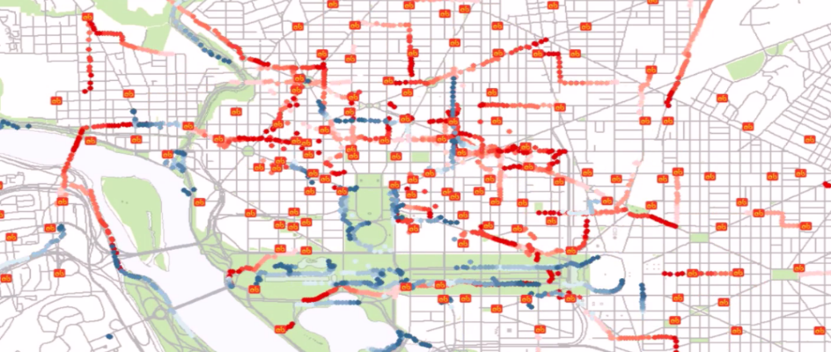
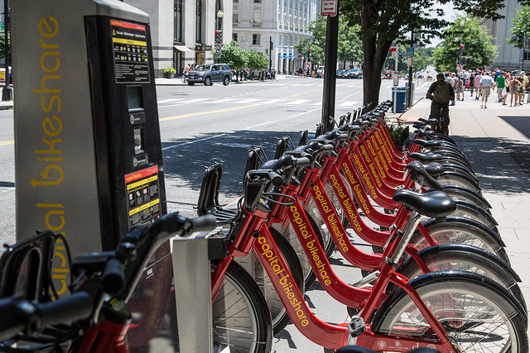
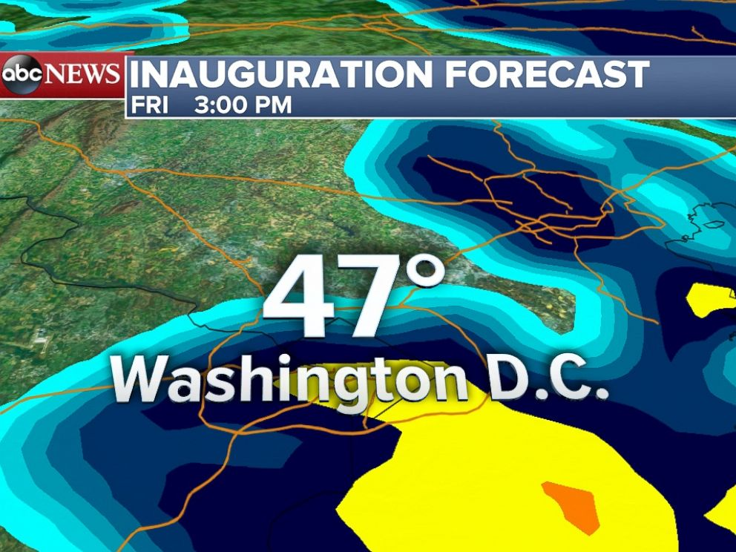
목적
Bike sharing 분석 대회에서는 참가자들은 과거 사용 패턴과 날씨의 기록을 활용하여 워싱턴 D.C에 있는 Capital Bikeshare program의 수요예측을 위한 분석
대여 횟수 기록
수요예측을 위한 분석
날씨 기록

Slide 4
데이터 셋 종류 및 설명
독립변수와 종속변수로 구분되어 있음
독립변수 (X)
Season
weather
temp
atemp
humidity
Wind speed
datetime
holiday
Working day
종속변수 (Y)
Casual data
Registered data
Count data

Slide 5
데이터 셋 종류 및 설명
날씨와 시간의 독립변수가 있고, 독립변수의 변화에 따라 달라지는 종속변수가 있음
datetime | Season | holiday | Workingday | casual | registered
날짜와 시간 | 1. 봄 2. 여름 3. 가을 4. 겨울 | 공휴일 | 근무일 | 렌탈 시스템에 등록되지 않은 인원의 대여 횟수 | 렌탈 시스템에 등록된 인원의 대여 횟수
atemp | humidity | windspeed | weather | temp | count
체감 온도 | 습도 | 풍속 | 1. 날씨 맑음 2. 안개+ 구름 3. 적게 내린 눈,이슬비 4. 소나기, 함박눈, 뇌우 | 실제 온도 | Casual + Registered의 탑승횟수

Slide 6

접근 방안
분석에 앞서 날씨와 시간에 따라 자전거 이용 횟수의 영향이 있을것이라서 가설을 세우고, 그래프를 통해 상관관계를 알아봄
가설
R 그래프를 통한 상관관계 분석
1
날씨가 선선할수록 탑승자가 이용 多
2
출퇴근 시간에 탑승자 이용 多
3
중국 지방정부·감독기관과의 긴밀한 네트워크 및 현지 금융기관과의 다양한 프로젝트 수행경험 보유
3
미등록자는 공휴일, 주말에 이용 多 등록자는 근무일에 자전거 이용 多
3
중국 지방정부·감독기관과의 긴밀한 네트워크 및 현지 금융기관과의 다양한 프로젝트 수행경험 보유

Slide 7
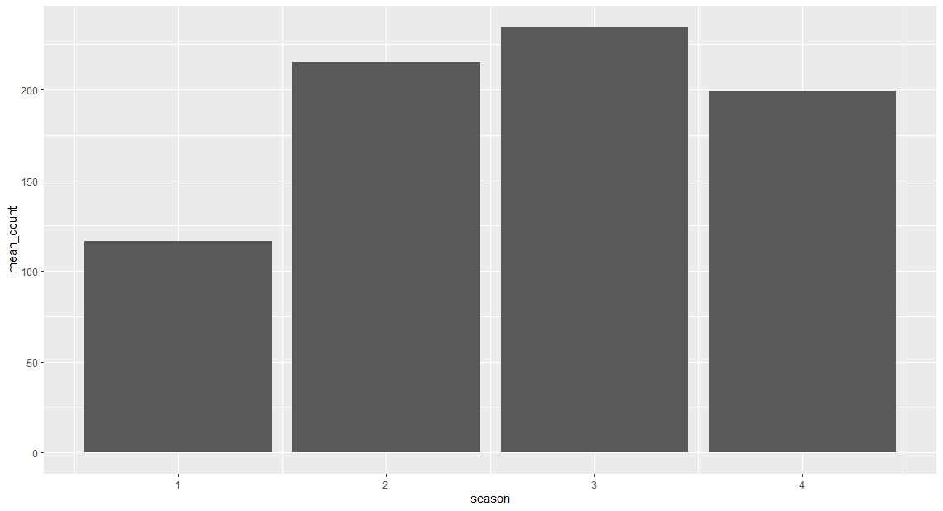
첫번째 가설을 위한 분석 1
평균 온도가 가장 높은 가을 계절에 자전거 대여 횟수가 가장 많음
계절에 따른 이용자 횟수
시사점
계절의 날짜 범위가 상이함
선선한 온도에 자전거 이용 횟수가 가장 많지는 않음.
여름방학과 여름 휴가날짜가 포함된 기간에 이용자가 많음
여름
(4.1~6.19)
temp:
22.8
atemp: 26.6
가을(7.1~9.19)
temp:
28.8
atemp: 32.5
겨울
(10.1~12.19)
temp:
16.6
atemp: 20.05
봄
(1.1~3.19)
temp:
12.5
atemp: 15.2
*미국의 여름 방학 5월말 ~ 8월초 (약 10~11주)

Slide 8
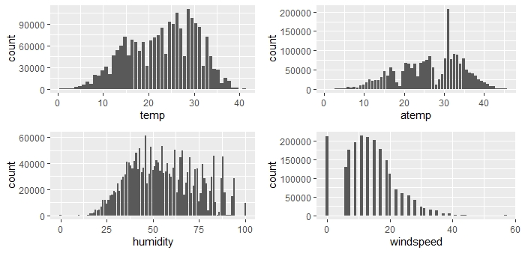
첫번째 가설을 위한 분석 2
실제 온도는 25도에서 31도, 체감온도는 31~32에 탑승 횟수가 많음

Slide 9
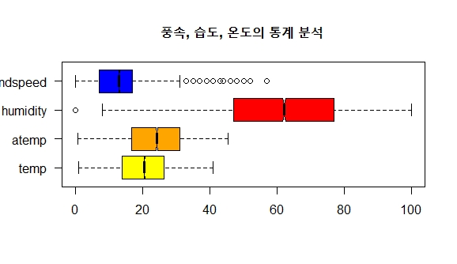
첫번째 가설을 위한 분석 3
풍속, 습도, 실제온도, 체감온도의 통계 분석
시사점
평균 풍속: 12.8
평균 습도: 61.8
평균 실제 온도: 20.2
평균 체감온도: 23.6
평균 풍속보다 높거나 평균 습도보다 낮을때 공용 자전거 대여 횟수가 많음
연 평균 온도보다 높을때 공용 자전거 이용자가 더 많음
wind

Slide 10
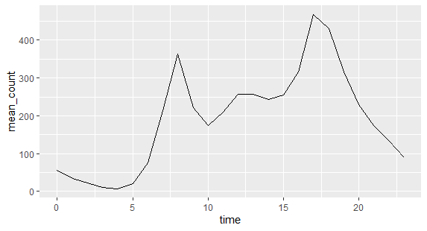
두번째 가설을 위한 분석 1
출퇴근 시간에 공용 자전거 대여횟수가 가장 많음
시간 vs. 탑승 횟수
오후5시반~ 6시
오전8시

Slide 11









세번째 가설을 위한 분석 1
공휴일, 주말에 미등록자의 공용 자전거 대여 횟수 多
공휴일
근무일
주말
시사점
근무일에는 등록자, 공휴일/주말 에는 미등록자를 고려한 수요예측 필요

Slide 12
가설 검증
3가지 가설 중 2개 검증 결과
가설
개선 기회
1
날씨가 선선할수록 탑승자가 이용 多
회귀 분석으로 추가검증 필요
2
출퇴근 시간에 탑승자 이용 多
3
중국 지방정부·감독기관과의 긴밀한 네트워크 및 현지 금융기관과의 다양한 프로젝트 수행경험 보유
검증
3
미등록자는 공휴일, 주말에 이용 多 등록자는 근무일에 자전거 이용 多
3
중국 지방정부·감독기관과의 긴밀한 네트워크 및 현지 금융기관과의 다양한 프로젝트 수행경험 보유
검증

Slide 13
감사합니다

